Slide 1
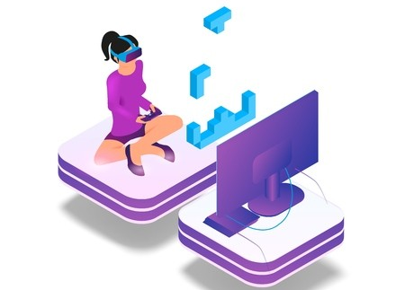
Виртуалды шындықтағы адам
11-сынып

Slide 2
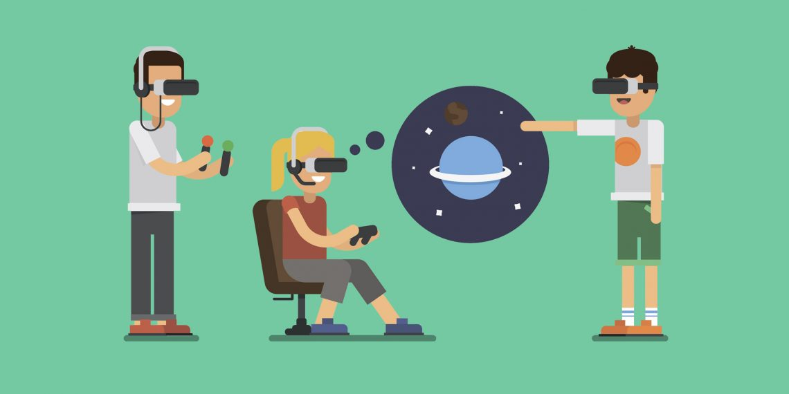
Бүгінгі сабақта:
Виртуалды және кеңейтілген шындықтың адамның психикалық және физикалық денсаулығына әсер етуі туралы мағұлмат аласыздар;
Виртуалды тәуелділік туралы мағұлмат алып, зардабымен танысасыздар.

Slide 3


Ойланып, шынайы жауап беріңіздер!
Интернетті қандай мақсатта пайдаланасыз?
Күніне қанша уақытыңызды интернет желісінде өткізесіз?
Қандай әлеуметтік желі пайдаланасыз?
Компьютер ойындарын ойнауға әуестігіңіз барма?
Виртуалды шындық (VR) көзілдіріктерін киіп ойын ойнап көрдіңіздер ме?
Шынай өмірде қол жеткізе алмағаныңызға, виртуалды шындықпен сезінуді ойлап көрдіңіз бе?

Slide 4
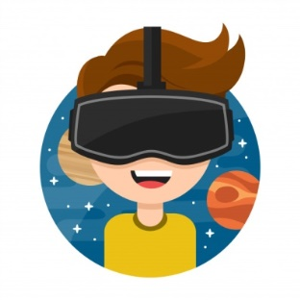
Жауаптарыңызға сараптама жасап көріңіз.
Егер сіз интернетті ойын ойнауға, әлеуметтік желі қолданушысы ретінде пайдалансаңыз;
Күніне 2-3 сағаттан артық интернет желісінде белгілі мақсатсыз өткізсеңіз;
3-ден артық әлеуметтік желі пайдаланушысы болсаңыз;
Компьютерлік ойындар ойнағанда уақытпен санаса алмасаңыз; (Мысалы, шаршағаныңызға қарамастан 2-3 сағаттан артық ойнасаңыз)
Виртуалды шындық (VR) көзілдіріктерін киіп ойынын ойнауға қызығатын болсаңыз;
Өмірде мақсатыңызға оңай қолжеткізуді қалайтын болсаңыз сізде виртуалды тәуелділік болуы мүмкін.

Slide 5
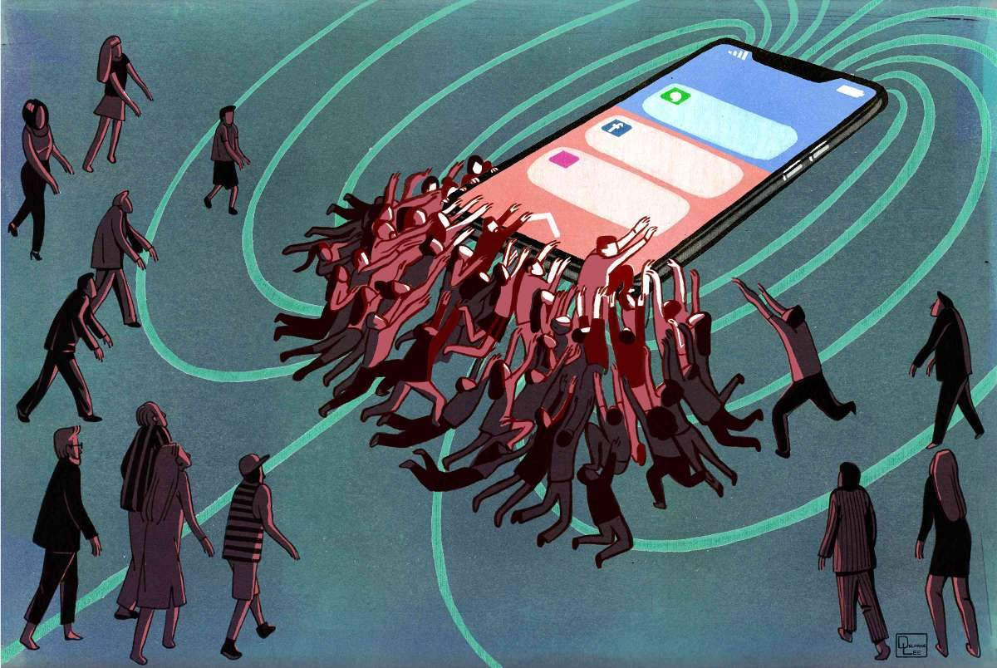
Суреттен қандай қорытынды шығарасыздар?

Slide 6
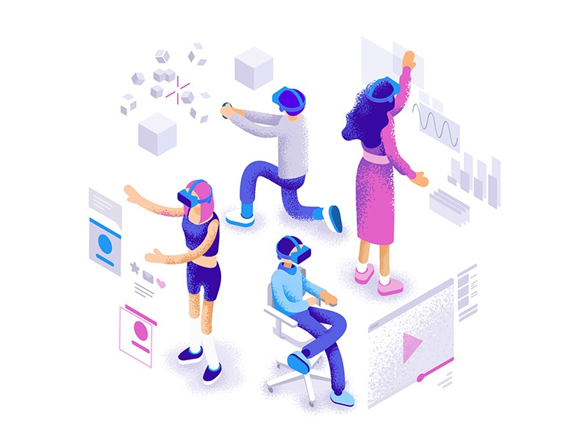
Виртуалды тәуелділік
Шынайы өмірде өз орнын таба алмаған адамның витуалды өмірге ұмтылатыны байқалады. Себебі виртуалды өмірді бағын-дыру әлдеқайда жеңілірек.
Бұл жағдайды мамандар «Виртуалды тәуелділік» деп атайды.

Slide 7
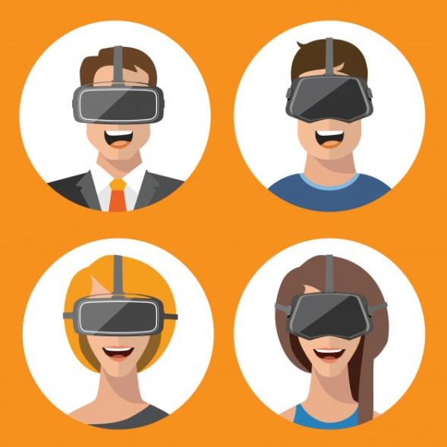

«Виртуалды тәуелділік»-ке не себеп болады?
Виртуалды әлемге жиі кірген адам өзінің кейіпкері рөліне еніп, шынайы өмірге оралғысы келмейді. Сондай-ақ адам уақыт сезімін жоғалтады және бейәлеуметтік болып кетеді.
Қатты дыбыстар мен суреттердің күрт ауысуы да ойыншының жүйке жүйесіне теріс әсер етуі мүмкін.

Slide 8
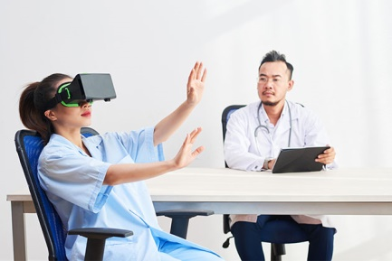
«Виртуалды тәуелділік»-ті анықтаудың қарапайым тәсілдері
«Виртуалды тәуелділік» проблемасымен шұғылданушы мамандардың күш салуына қарамастан, олар ұсынған сипаттама ресми психиатриалдық стандарттарға кірмейді.

Slide 9
Адамда төмендегі белгілер анықталса, «виртуалды тәуелділіктен» зардап шегіп жүр деп көруге болады. Олар:
1. Компьютер алдында өткізген уақытты бақылай алмаса (оны азайтуға, программадан шығуға уәде беріп, ол уәдесінде тұрмаса; компьютер ойнына кедергі келтіретін адамдарға агрессия танытса)
2. Ол компьютер алдында өткізген уақытқа қатысты жалған сөйлесе немесе немен айналысқаны туралы ақпаратты жасырса.
3. Компьютер алдында өткізген уақытын зая кетірсе (мысалы, нақты өмірде жасалмай қалған маңызды істер).
4. Компьютермен жұмыс істеу кезінде шын өмірде тыйым салынатын қауіпті іс-әрекеттермен айналысса (мысалы, агрессивті немесе соғыс типті ойындар ойнаса).

Slide 10
Өзін-өзі
кінәлау
Эмоцияға
берілу
Тәуелділік
циклі
Құшарлық
(кайф) сезіміне берілу
Нашақорлық бен тәуелділік
Әртүрлі наным, сенімдерге сену

Slide 11
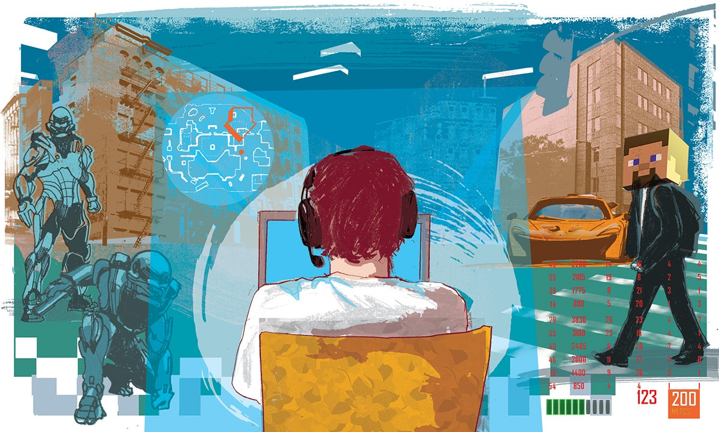
Шын мәнінде, тәуелділік пән ойындар психологиялық тұрғыдан жеке тұлғаны Мен-шынайы және Мен-виртуалды ретінде екіге бөледі. Мұндай жағдай, әсіресе, кәмелеттік жасқа толмаған балалар үшін қауіпті.

Slide 12
Виртуалды тәуелділіктің зардабы
өзін-өзі төмен бағалау
агрессия
нақты өмірге апатия
жанашыр-лық сезімінің жоғалуы
махаббат ұғымының жойылуы
физикалық денсаулы-ғына зиян келуі
орталық жүйке жүйесінің бұзылуы
психоз, невроз, ұйқысыз-дық

Slide 13
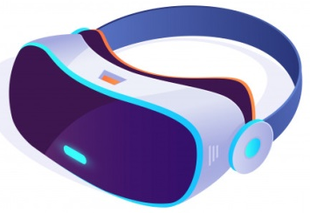
Виртуалды және кеңейтілген шындық көзілдірігінің адамға тигізетін зияны
Виртуалды және кеңейтілген шындықтың жаңа технологиялары ойдан шығарылған әлемге тереңірек ену үшін көзілдірік пен бас киімдер жасауға мүмкіндік береді.
Медициналық тұрғыдан алғанда, VR көзілдіріктерінің зияны компьютер мониторына қарағанда өте әлсіз. Көзілдірікте көз бір нүктеде шоғырланбайды, ол әрбір қозғалысты бақылап, тынышытықта болмайтындықтан, виртуалды шындық көзілдірігі көз үшін аса қауіпті емес.

Slide 14
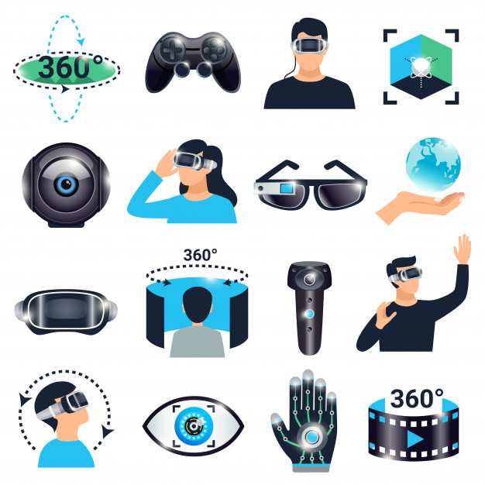
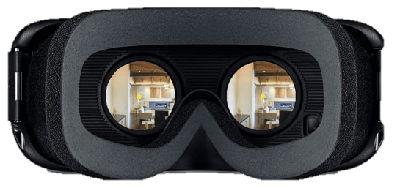
Алайда виртуалды шындық құрылғыларының қаупі өзгеде. Виртуалды әлемге шамадан тыс батқан адам кеңістікте бағдарын жоғалтады, бұл ағзаның вестибулярлық жүйесінің проблемаларына әкеледі. Сондықтан бас мониторларын күніне үш сағаттан артық қолданбай, әр жарты сағат сайын үзіліс жасау ұсынылады.

Slide 15
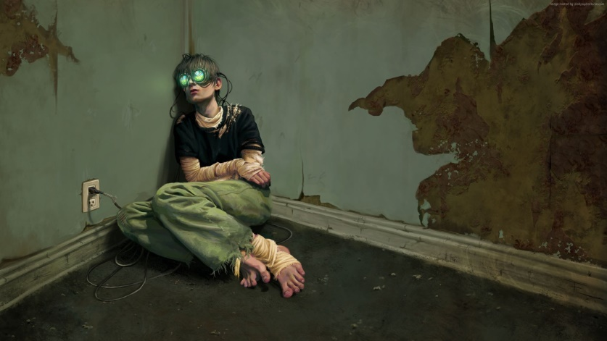
Виртуалды шынтық көзілдіріктерінің адам психикасына зияны
Виртуалды шындық көзілдіріктері адамның эмоционалды күйіне, жеке тұлға типіне және басқа да факторларға байланысты әртүрлі әсер етеді. Виртуалды шындық бас киімін қолдануға өте сақ болу керек. Себебі ол қабылдау қабілетін, ақыл-ой дамуындағы тежеулерге әкелуі мүмкін.

Slide 16

Әмбебап сақтық шаралары:
Жүкті әйелдерге, қарт адамдарға және жүрек-қантамыр ауыруларымен, эпилепсиямен және басқа да ауыр психикалық аурулармен ауыратын, сондай-ақ көру қабілеті бұзылған адамдарға виртуалды шындықтан бас тарту керек;
13 жасқа дейінгі балаларға бас киімдерін қолданудың қажеті жоқ немесе үлкендердің бақылауымен пайдалану керек;
Кез келген жастағы адамдарға бас киімді ұзақ киюге болмайды. Өйткені бұл көру координациясына, тепе-теңдік қабілетіне теріс әсер етуі мүмкін.

Slide 17

Дүние жүзінде қанша виртуалды шындық пайдаланушылар бар?
Ақпарат көзіне шолу жасайық
2018 жыл әлемде виртуалды шындықтың 171 миллион белсенді қолданушысы анықталған. 2023 жылға қарай әлемдік виртуалды шындық нарығы 34 миллиард долларды құрайды деп күтілуде. AR қолданушылары 60 миллионға жетеді деп болжанып отырғанда, 2019 жылы АҚШ-та 42,9 миллион азамат виртуалды шындықты айына кемінде бір рет пайдаланған. VR ойын-сауық құралдары, виртуалды шындық нарығының 40,5% үлесін иеленеді.

Slide 18

Тапсырма 1. Сұрақтарға жауап берейік.
Адам денсаулығына виртуалды және кеңейтілген шындық қалай әсер етеді?
Виртуалды көзілдірік адамның көру қабілетіне қалай әсер етеді?
Виртуалды тәуелділікті қалай анықтауға болады?
Жас жеткіншектерге виртуалды және кеңейтілген шындық неге қауіпті болуы мүмкін?
Виртуалды тәуелділік белгілері сізде анықталды ма?

Slide 19
Тапсырма 2. Мәтінді оқып, талдау жасаңыздар.
Мәтіндегі кейіпкердің психикалық және физикалық денсаулығына қандай өзгерістер болуы мүмкін?
Мұрат отбасында ерке, кішкентайынан қалаған ойыншығына қол жеткізе білген бала. Бірақ, ата-анасы жұмысбасты болғандықтан, Мұратқа уақыт бөле алмайтын. Биыл ол 9-сыныпта оқиды. Туған күнінде ата-анасы Мұратқа VR шлемін алып берді. Үйде жалғыз уақыт өткізетін Мұрат сағаттар бойы виртуалды ойындар ойнап, виртуалды саяхаттар жасап, уақыттың қалай өткенінде білмей қалатын еді.
Соңғы кезде сабаққа барып келгендей сыңай танытып ата-анасына өтірік айтатын болды. Мұрат өзінің виртуалды әлемнің бір кейіпкері болып кеткенін байқамай қалды. (Жалғасы бар)

Slide 20
Тапсырма 3.
Виртуалды шындықтың пайдасы туралы 10 факт жазыңдар.
____________________________________________________
____________________________________________________
____________________________________________________
____________________________________________________
____________________________________________________
____________________________________________________
____________________________________________________
____________________________________________________
____________________________________________________
____________________________________________________

Slide 21

Үйге тапсырма
Виртуалды тәуелділікті болдырмаудың ережелерін құрастырып, плакат жасаңыздар.

